Slide 1
General Introduction

Slide 2
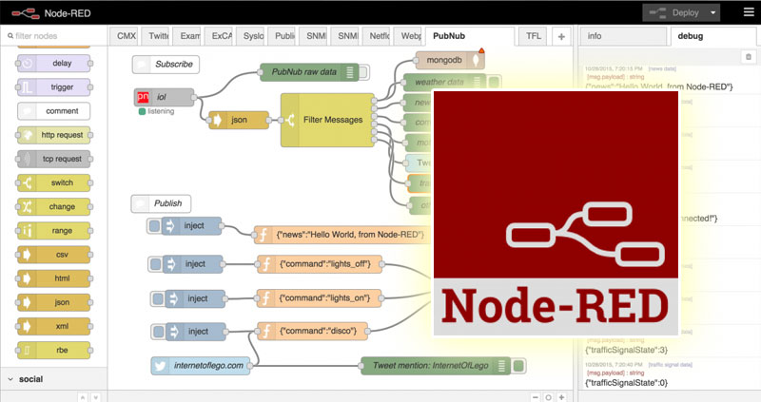
Node-RED. Ezaugarri orokorrak
AITOR AZPIROZ

Slide 3
Edukiak
Zer da Node-RED
2. Nodoak
3. Mezuak
JSON
4. Flow-ak
5. Deploy

Slide 4
Node-RED. Ezaugarri orokorrak.
1. Zer da?
Node-RED open source programazio-tresna bat da, eta gailu fisikoak, prozesuak eta zerbitzuak era grafikoan konektatzeko eta automatizatzeko
balio du.
Notes:
Era labur batean definitzea zaila dela aipatu daiteke

Slide 5
Node-RED. Ezaugarri orokorrak.
1. Zer da?
Ezaugarriak:
Irekia eta doakoa
Malgutasun handia eskaintzen du, erabiltzailearen beharren arabera
Edozein sistema eragiletan instalatu daiteke (Windows, Linux, macOS…)
Web nabigatzailearen bitartez (1880 portua) konfiguratu eta programatu daiteke

Slide 6
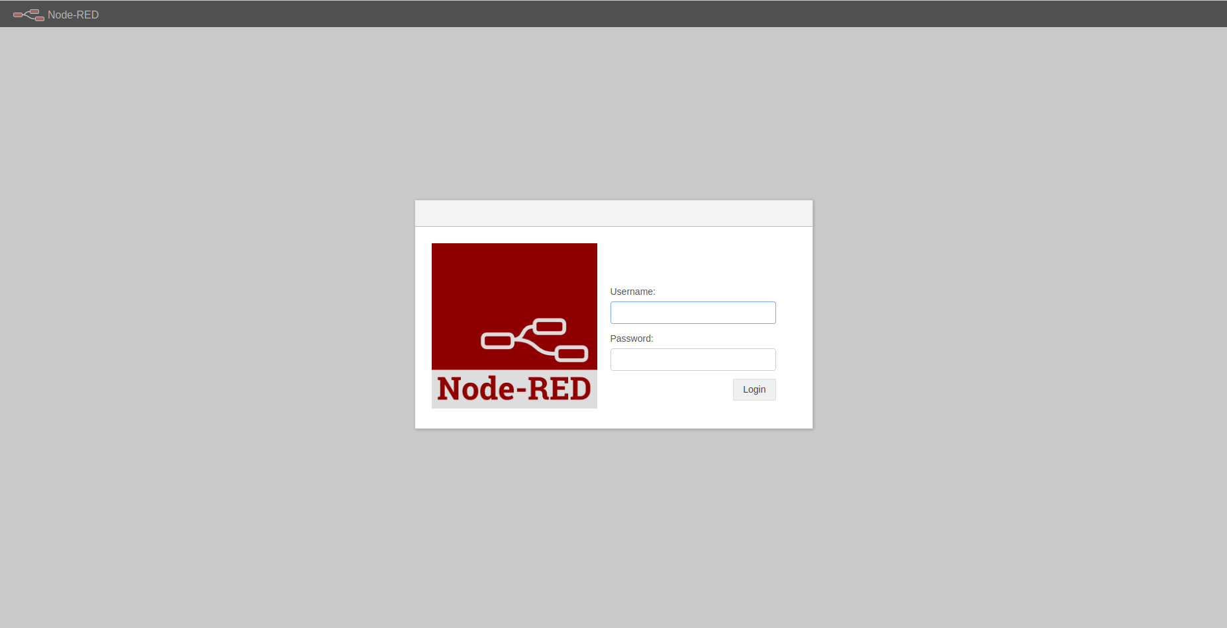
Node-RED. Ezaugarri orokorrak.
1. Zer da?

Slide 7
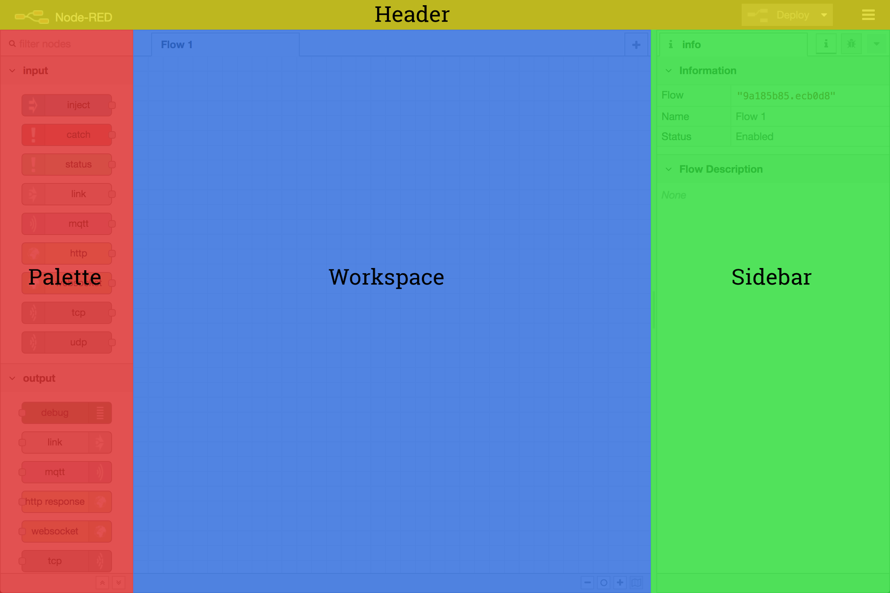
Node-RED. Ezaugarri orokorrak.
1. Zer da?

Slide 8
Node-RED. Ezaugarri orokorrak.
1. Zer da?
Header: aldaketak gordetzeko eta programa konfiguratzeko lekua.
Pallete: erabilgarri ditugun nodo zerrenda. Kategoria desberdinetan sailkatuta daude.
Workspace: flow-ak sortzeko eremua. Nodoak nahi bezala kokatu daitezke.
Sidebar: nodoen informazioa eta programaren mezuak kontsultatzeko tokia.

Slide 9
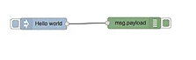
Node-RED. Ezaugarri orokorrak.
2. Nodoak
Nodoak Node Red-eko mezuetan aldaketak egiten dituzten elementuak dira. Programazio potentzia erabiliaz, mezuetan eragiketa desberdinak egiteko erabiliko ditugu.
Oinarriz instalaturiko nodo paletta luze bat ekartzen du Node-REDek.
Aparte garaturiko milioika nodo instalatu daitezke.

Slide 10

Node-RED. Ezaugarri orokorrak.
3. Mezuak - JSON
Informazioa errepresentatzeko era bat da
XML antzekoa, baina sinpleagoa eta arinagoa
Software (web) munduan eta Node-REDeko mezuetan erabilia
Informazioa beti giltzen artean idazten da ( { } ) eta key-value (giltza-balio) bikoteetan oinarritzen da

Slide 11
Node-RED. Ezaugarri orokorrak.
3. Mezuak - JSON
Adibidez:
{ “temperature”: 25.5 } edo { “greeting”: “Kaixo guztioi” }
key value key value
(string) (zenbakia) (string) (string)

Slide 12
Node-RED. Ezaugarri orokorrak.
3. Mezuak - JSON
JSON baten barruan bikote bat baina gehiago egon daiteke:
{ “temperature”: 25.5, “humidity”: 58.0 }
key value key value

Slide 13
Node-RED. Ezaugarri orokorrak.
3. Mezuak - JSON
Gainera, key baten balioa beste JSON bat izan daiteke (😕):
{ key
“temperature”: { key “temperature”
“value”: 25.5, value { “value”: 25.5, “unit”: “ºC” }
“unit”: “ºC”
}
}

Slide 14
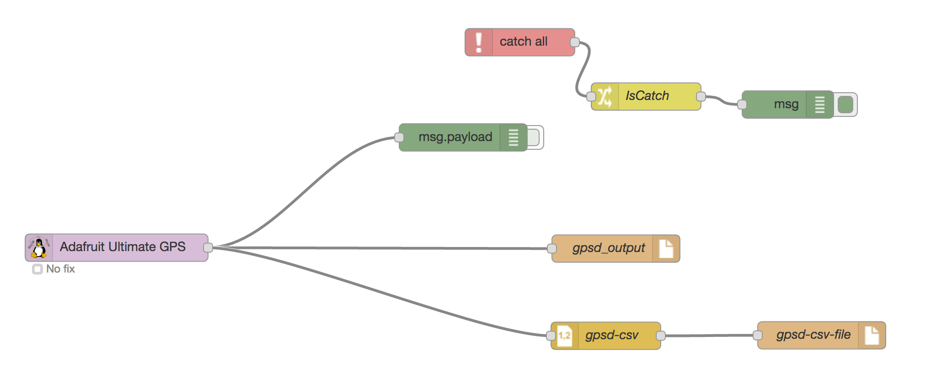
Node-RED. Ezaugarri orokorrak.
4. Flow-ak
Mezuak igaroko dituen nodoek osatzen duten bidea da
Flow batean behar diren nodoak sartu daitezke

Slide 15
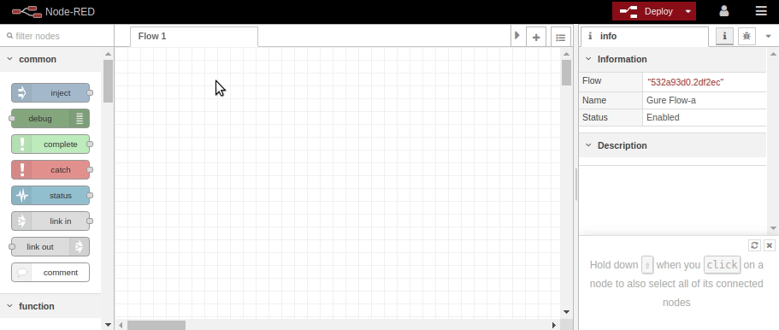
Node-RED. Ezaugarri orokorrak.
4. Flow-ak
Flow bat editatu nahiz ezabatzeko prosezua.
Gif 3 - FlowRenameDelete

Slide 16
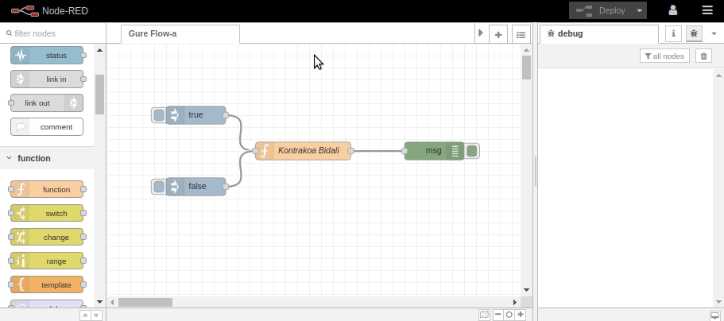
Node-RED. Ezaugarri orokorrak.
4. Flow-ak
Flow-ak esportatzeko prosezua.
Gif 4 - Export Flow

Slide 17





Node-RED. Ezaugarri orokorrak.
5. Deploy
Momentuko flow-ean egindako aldaketak gateway-ean gordetzen ditu
Deploy egin ezean gateway-ean aurreko flow-a dugu oraindik
Flow-en Deploy osoak (full) nahiz partzialak (modified) egin daitezke

Slide 18
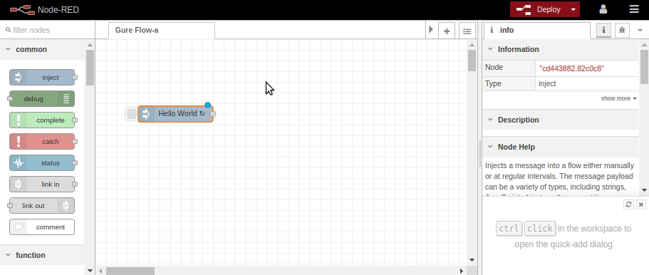
Node-RED. Ezaugarri orokorrak.
5. Deploy
Deploy eragiketaren analisia.
Gif 5 - Deploy

Slide 19




#LCAMP_EU
info@lcamp.eu
www.lcamp.eu
@LCAMP_EU
LCAMP Learner Centric Advanced Manufacturing Platform for CoVEs

